Slide 1
Fato ou Fake
Fato ou Fake

Slide 2

Exemplos
de
Fake news
Como identificar
Fake news
O que é Fake news

Slide 3
O que é Fake news
Fake news são informações falsas ou enganosas que são divulgadas como se fossem notícias verdadeiras. Elas podem ter o objetivo de enganar, manipular o público ou promover agendas políticas. As fake news podem se apresentar em diferentes formas e se tornaram mais comuns com o aumento do uso das redes sociais como fonte de informação.
Exemplos
de
Fake news
Como identificar
Fake news

Slide 4
Exemplos
de
Fake news
Como identificar
Fake news
O que é Fake news

Slide 5
Como identificar fake news
1-Verificar a fonte
2-Verificar outras fontes
Exemplos
de
Fake news
3-Verificar a imagem
O que é Fake news
4-Verificar a data
5-Verificar o tom

Slide 6
Exemplos
de
Fake news
Como identificar
Fake news
O que é Fake news

Slide 7
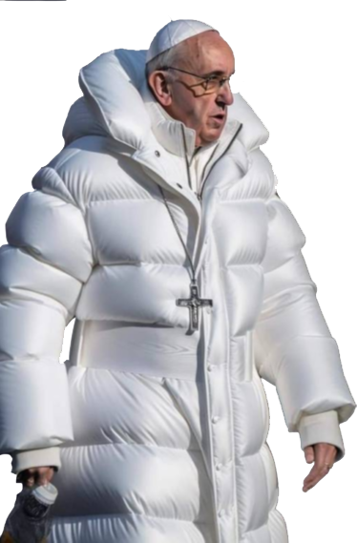
Exemplos de Fake news
A foto do Papa Francisco usando uma jaqueta branca modelo drip viralizada nas redes sociais não é real. Ela foi criada por Inteligência Artificial e não representa uma roupa verdadeira usada pelo Papa.
Como identificar
Fake news
O que é Fake news

Slide 8
Exemplos
de
Fake news
Como identificar
Fake news
O que é Fake news

